Slide 1
Empatia.
Daniel Goleman. Inteligencia emocional.
Pilares de la inteligencia emocional.

Slide 2
Universidad Veracruzana.
Inteligencia emocional. Daniel Goleman
Los cinco pilares de la inteligencia emocional.
EE. Diseño de estrategias socioafectivas.
Acad. Erika Cortes Flores.
Tema: Empatía.
Integrantes:
Yadira Guadalupe Castro Andrade
Anette Citlalli Rodriguez Cabrera
Abigail Prado Caballero.
Fecha: 04/Septiembre/2021.

Slide 3
¿Qué es la empatía?
Goleman (1995) explica que la empatía es la actitud que tiene una persona para reconocer las emociones en los demás, es decir, es la capacidad de comprender los sentimientos de los otros y poder leer sus mensajes no verbales.

Slide 4
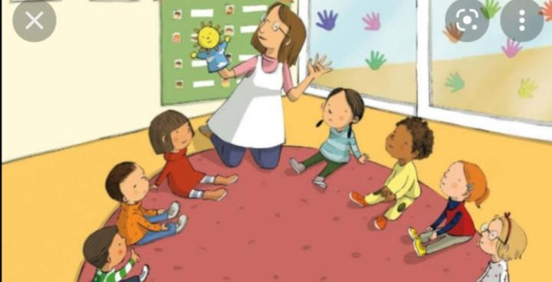
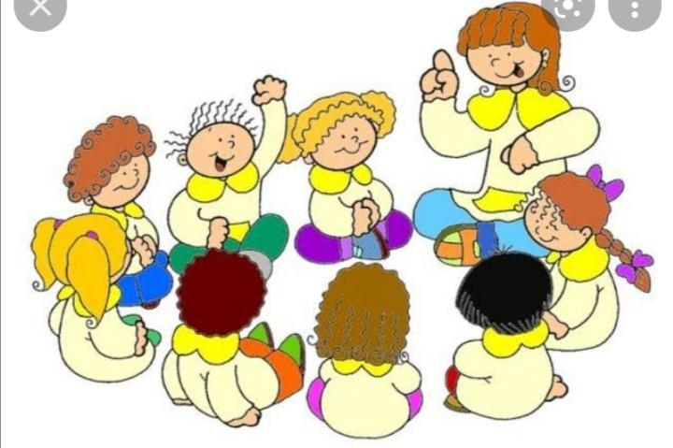
Las raíces de la empatía.
Los alexitímicos
son igualmente incapaces de percibir los sentimientos ajenos, esta
incapacidad no sólo supone una importante carencia en el ámbito de la
inteligencia emocional sino que también implica un grave menoscabo de su
humanidad, porque la raíz del afecto sobre el que se asienta toda relación
dimana de la empatía, de la capacidad para sintonizar emocionalmente con
los demás.
La conciencia de uno mismo es la facultad sobre la que se erige la
empatía, puesto que, cuanto más abiertos nos hallemos a nuestras propias
emociones, mayor será nuestra destreza en la comprensión de los sentimientos
de los demás.
La clave pues, que nos permite acceder a las emociones de los demás,radica en la capacidad para captar los mensajes no verbales (el tono de voz, los gestos, la
expresión facial, etcétera).

Slide 5
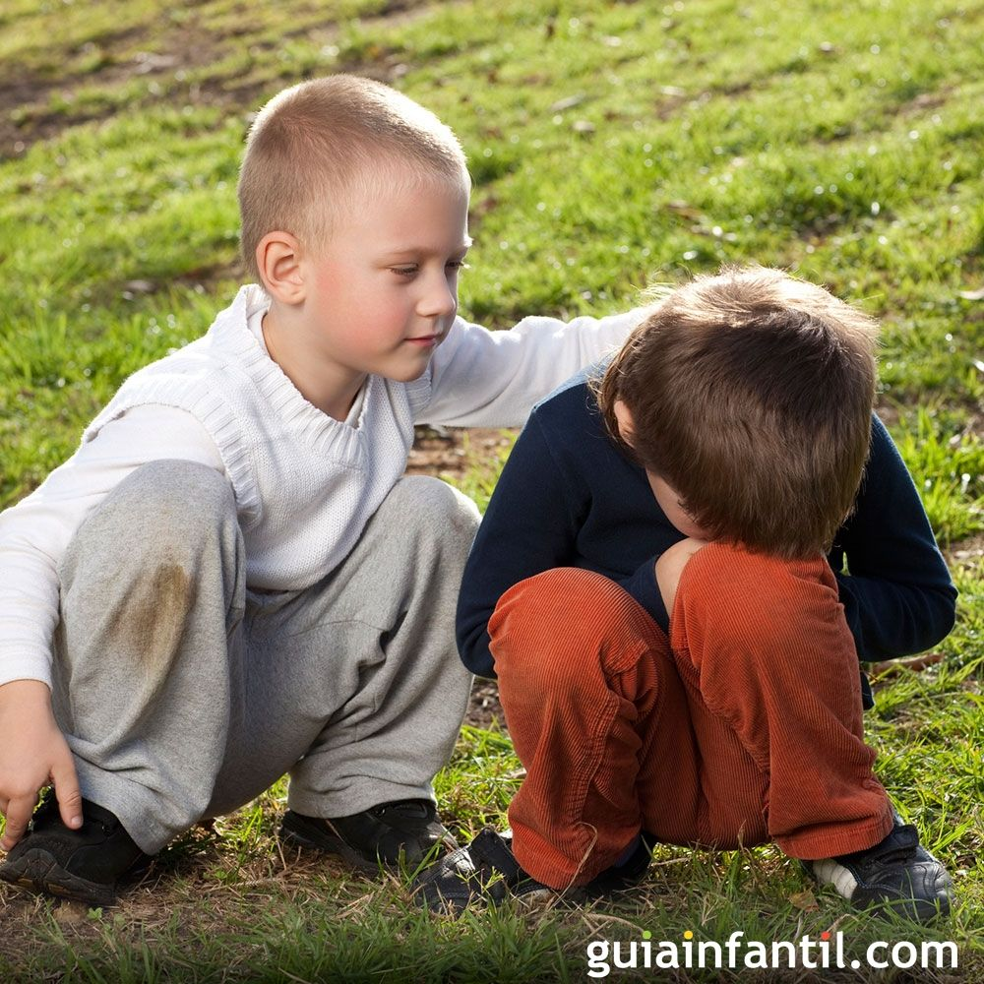
Desarrollo de la Empatía
Empatheia, «sentir dentro»

Slide 6
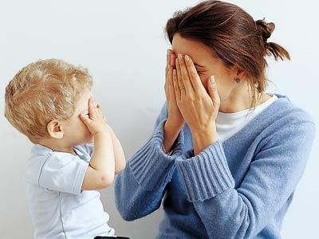
Infancia e imitacion motriz
Educacion
La empatía se deriva de una suerte de imitación física del sufrimiento ajeno con el fin de evocar idénticas sensaciones en uno mismo
Toma de conciencia del daño que su conducta puede causar a otras personas
Imitacion .

Slide 7
El niño bien sintonizado.
Según el psiquiatra Daniel Stern el aprendizaje fundamental de la vida emocional tiene lugar en los momentos de intimidad e interacción entre padres e hijos.
Cuando esto ocurre el niño constata que sus emociones son contadas, aceptadas y correspondidas con empatía a esto se le llama SINTONIZACIÓN.
Caso de los gemelos Fred y Mark.

Slide 8
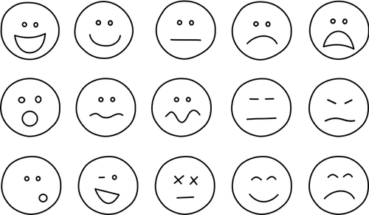
El costo de la falta de Sintonía
Cuando los padres fracasan reiteradamente en mostrar empatía hacía un gama de emociones de los hijos, el niño dejará de expresar o hasta de sentir.
Stern sostiene que gracias a la repetición de estos momentos de sintonía emocional el niño desarrolla la sensación de que los demás pueden y quieren compartir sus emociones.

Slide 9
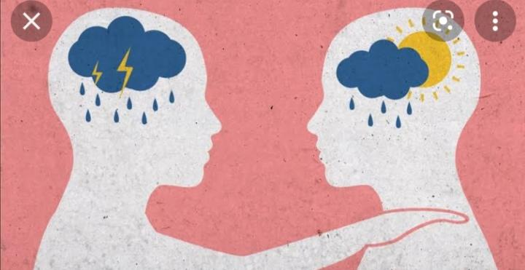
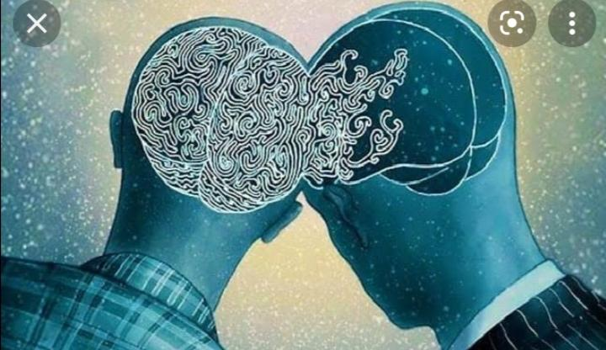
La neurología de la empatía.
Se realizó un estudio sobre casos extraños para así asentar los fundamentos cerebrales de la empatía.
La mayor parte de las investigaciones neurológicas se han echo a animales.
El cerebro es un instrumento diseñado para reaccionar ante expresiones emocionales o concretas.
Cuando el cerebro emocional imprime al cuerpo una reacción violenta, ahí no es posible la empatía.

Slide 10
La Empatía y Ética
Juicios de Valor
Antipatia
Preocupación sobre un colectivo
Juicios Morales
Indignacion empatica
Hoffman propone que la empatía —la capacidad de ponernos en el lugar del otro— es, en última instancia, el fundamento de la comunicación
La empatía puede sustentar la acción ética es el caso del testigo que se ve obligado a intervenir para defender a una posible víctima
Existe cierta evidencia de que el grado de empatía experimentado por la gente condiciona sus juicios morales

Slide 11
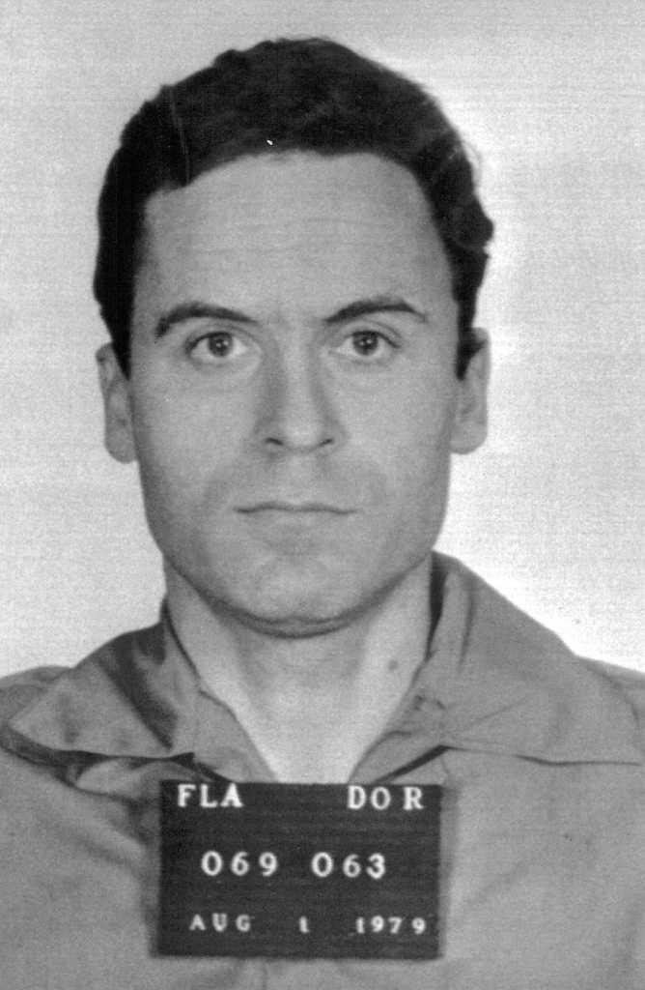
La vida carente de empatia. La mentalidad del agresor.
01
02
03
04
Las personas que cometen los delitos más horrorosos suelen carecer de empatía.
Indiferencia emocional.
Ted Bundy
Estas personas son incapaces de percibir el sufrimiento de los demás.
El agresor no percibe los sentimientos de la víctima.

Slide 12
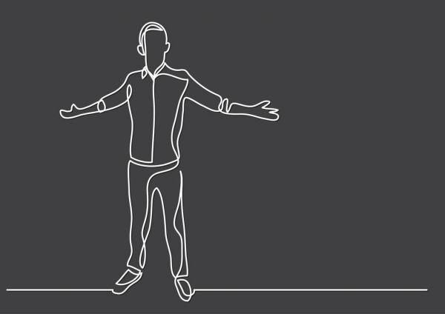
Alteracion
Depresion.
Consuelo
Práctica
Psicópata
Sociópata
Placer, satisfacción.
Fantasia favorita

Slide 13
La falta de empatía debe ser considerada como uno de los factores psicológicos, economicos, sociales que pueden acabar en la delincuencia.

Slide 14
Nube de palabras “Empatía”: https://www.mentimeter.com/s/5afa414fa9411a3cd66a653fc1290e4e/91e2aa27ffd3

Slide 15
Gracias.

